Slide 1

Progetti/casi studio Toscani a tema:
Tecnologico/gestionale e Digitalizzazione
Convegno
La transizione dell’allevamento in Toscana:
esperienze, reti e prospettive
Luca Turini
¹Dipartimento di Scienze Agrarie, Alimentari e Agro-ambientali, Università degli Studi di Pisa

Slide 2
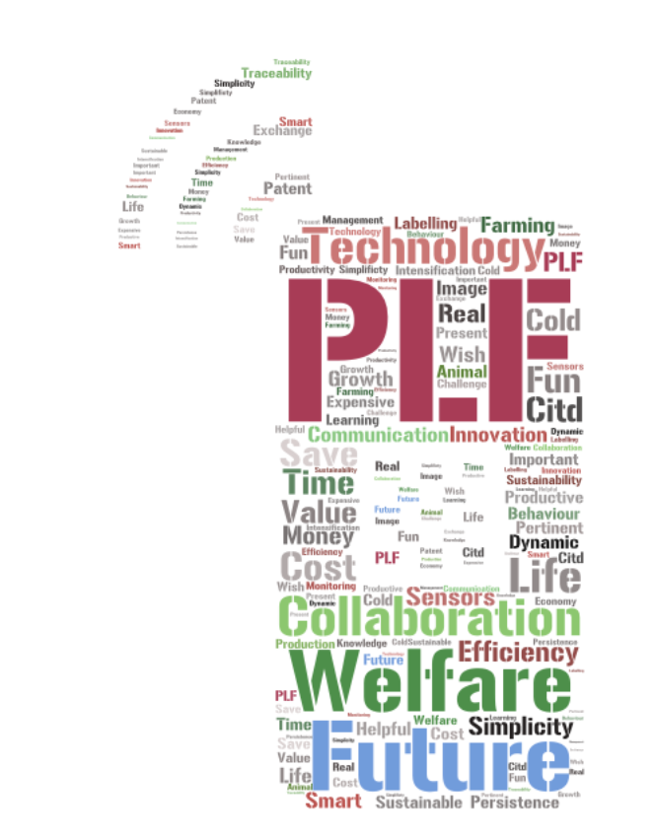
PRECISION LIVESTOCK FARMING
Precision Livestock farming (PLF) is defined as “individual animal management by continuous real-time monitoring of health, welfare, production/reproduction, and environmental impact” (Berckmans, 2017).
Word cloud: parole chiave dei partecipanti al corso avanzato "Precision Livestock Farming" (International Centre for Advanced Mediterranean Agronomic Studies (CIHEAM)-Saragoza).
Dr. Luca Turini

Slide 3
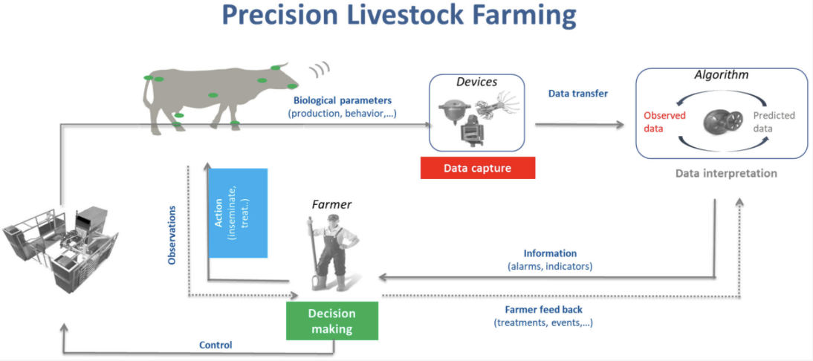
PLF
Kleen e Guatteo, 2023
Dr. Luca Turini

Slide 4
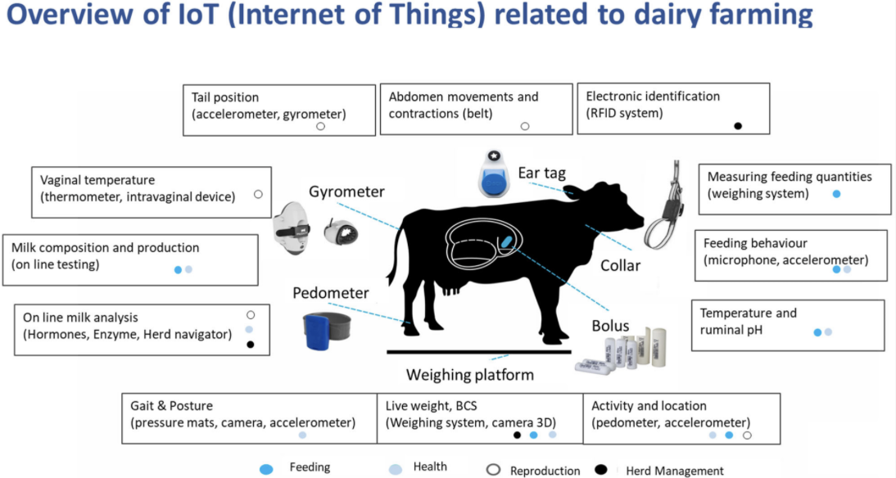
PLF
Kleen e Guatteo, 2023
Dr. Luca Turini

Slide 5
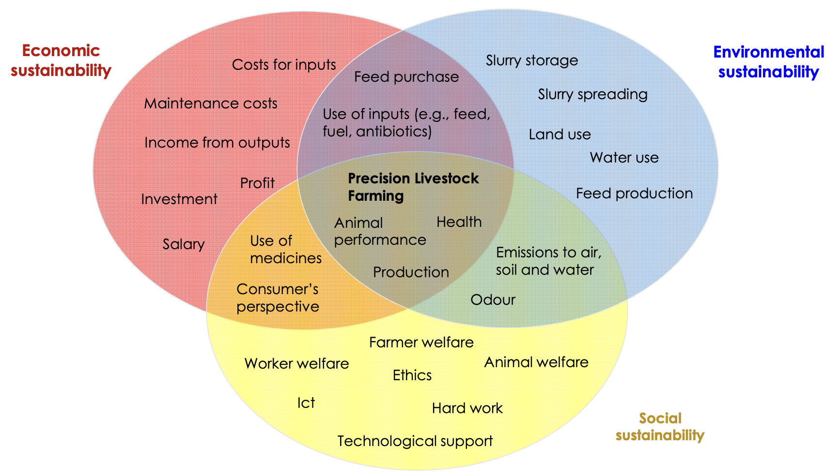
PLF
Lovarelli et al., 2020
Dr. Luca Turini

Slide 6
Sostenibilità economica
(Impatto sulle finanze aziendali)
Idealmente, uno strumento di allevamento di precisione dovrebbe consentire di recuperare l'investimento.
Esiste un'ampia gamma di tecnologie, ciascuna con la propria redditività che dipendono da:
  tipo di strumento PLF
  tipo di azienda agricola in cui viene utilizzato
  utilizzo allarmi da parte degli allevatori → in che modo questo modifica la gestione?
Risultati economici da valutare e dipendono da azienda ad azienda.
Lovarelli et al., 2020
Dr. Luca Turini

Slide 7
Sostenibilità sociale
(Impatto sulle interazioni uomo-animale)
• Tecnologie che consentono di risparmiare tempo (da reinvestire nella gestione dell'azienda agricola o in attività personali)
• Cambia la natura del lavoro (da lavoro manuale/fisico a lavoro basato sull'uso del computer e su sistemi meccanici)
  Gli agricoltori necessitano di formazione
  Aumenta il carico di lavoro mentale
• Riduzione interazioni tra allevatori e animali
• Percezione sociale delle aziende agricole e degli agricoltori (possibile allontanamento consumatori poiché aziende considerate come “fabbriche”)
Lovarelli et al., 2020
Dr. Luca Turini

Slide 8
Sostenibilità ambientale
(Impatto sull’ecosistema)
Riduzione di emissioni gas serra e metalli pesanti dati da:
▪ Maggiore efficienza (es. maggiore fertilità → ottimizzazione della produzione)
Riduzione uso di antibiotici:
▪ Diagnosi precoce delle malattie
▪ Decisioni terapeutiche personalizzate
▪ Miglioramento della diagnostica
▪ Gestione degli antimicrobici basata sui dati
Lovarelli et al., 2020
Dr. Luca Turini

Slide 9
Tecnologie in aziende zootecniche toscane
Dr. Luca Turini

Slide 10
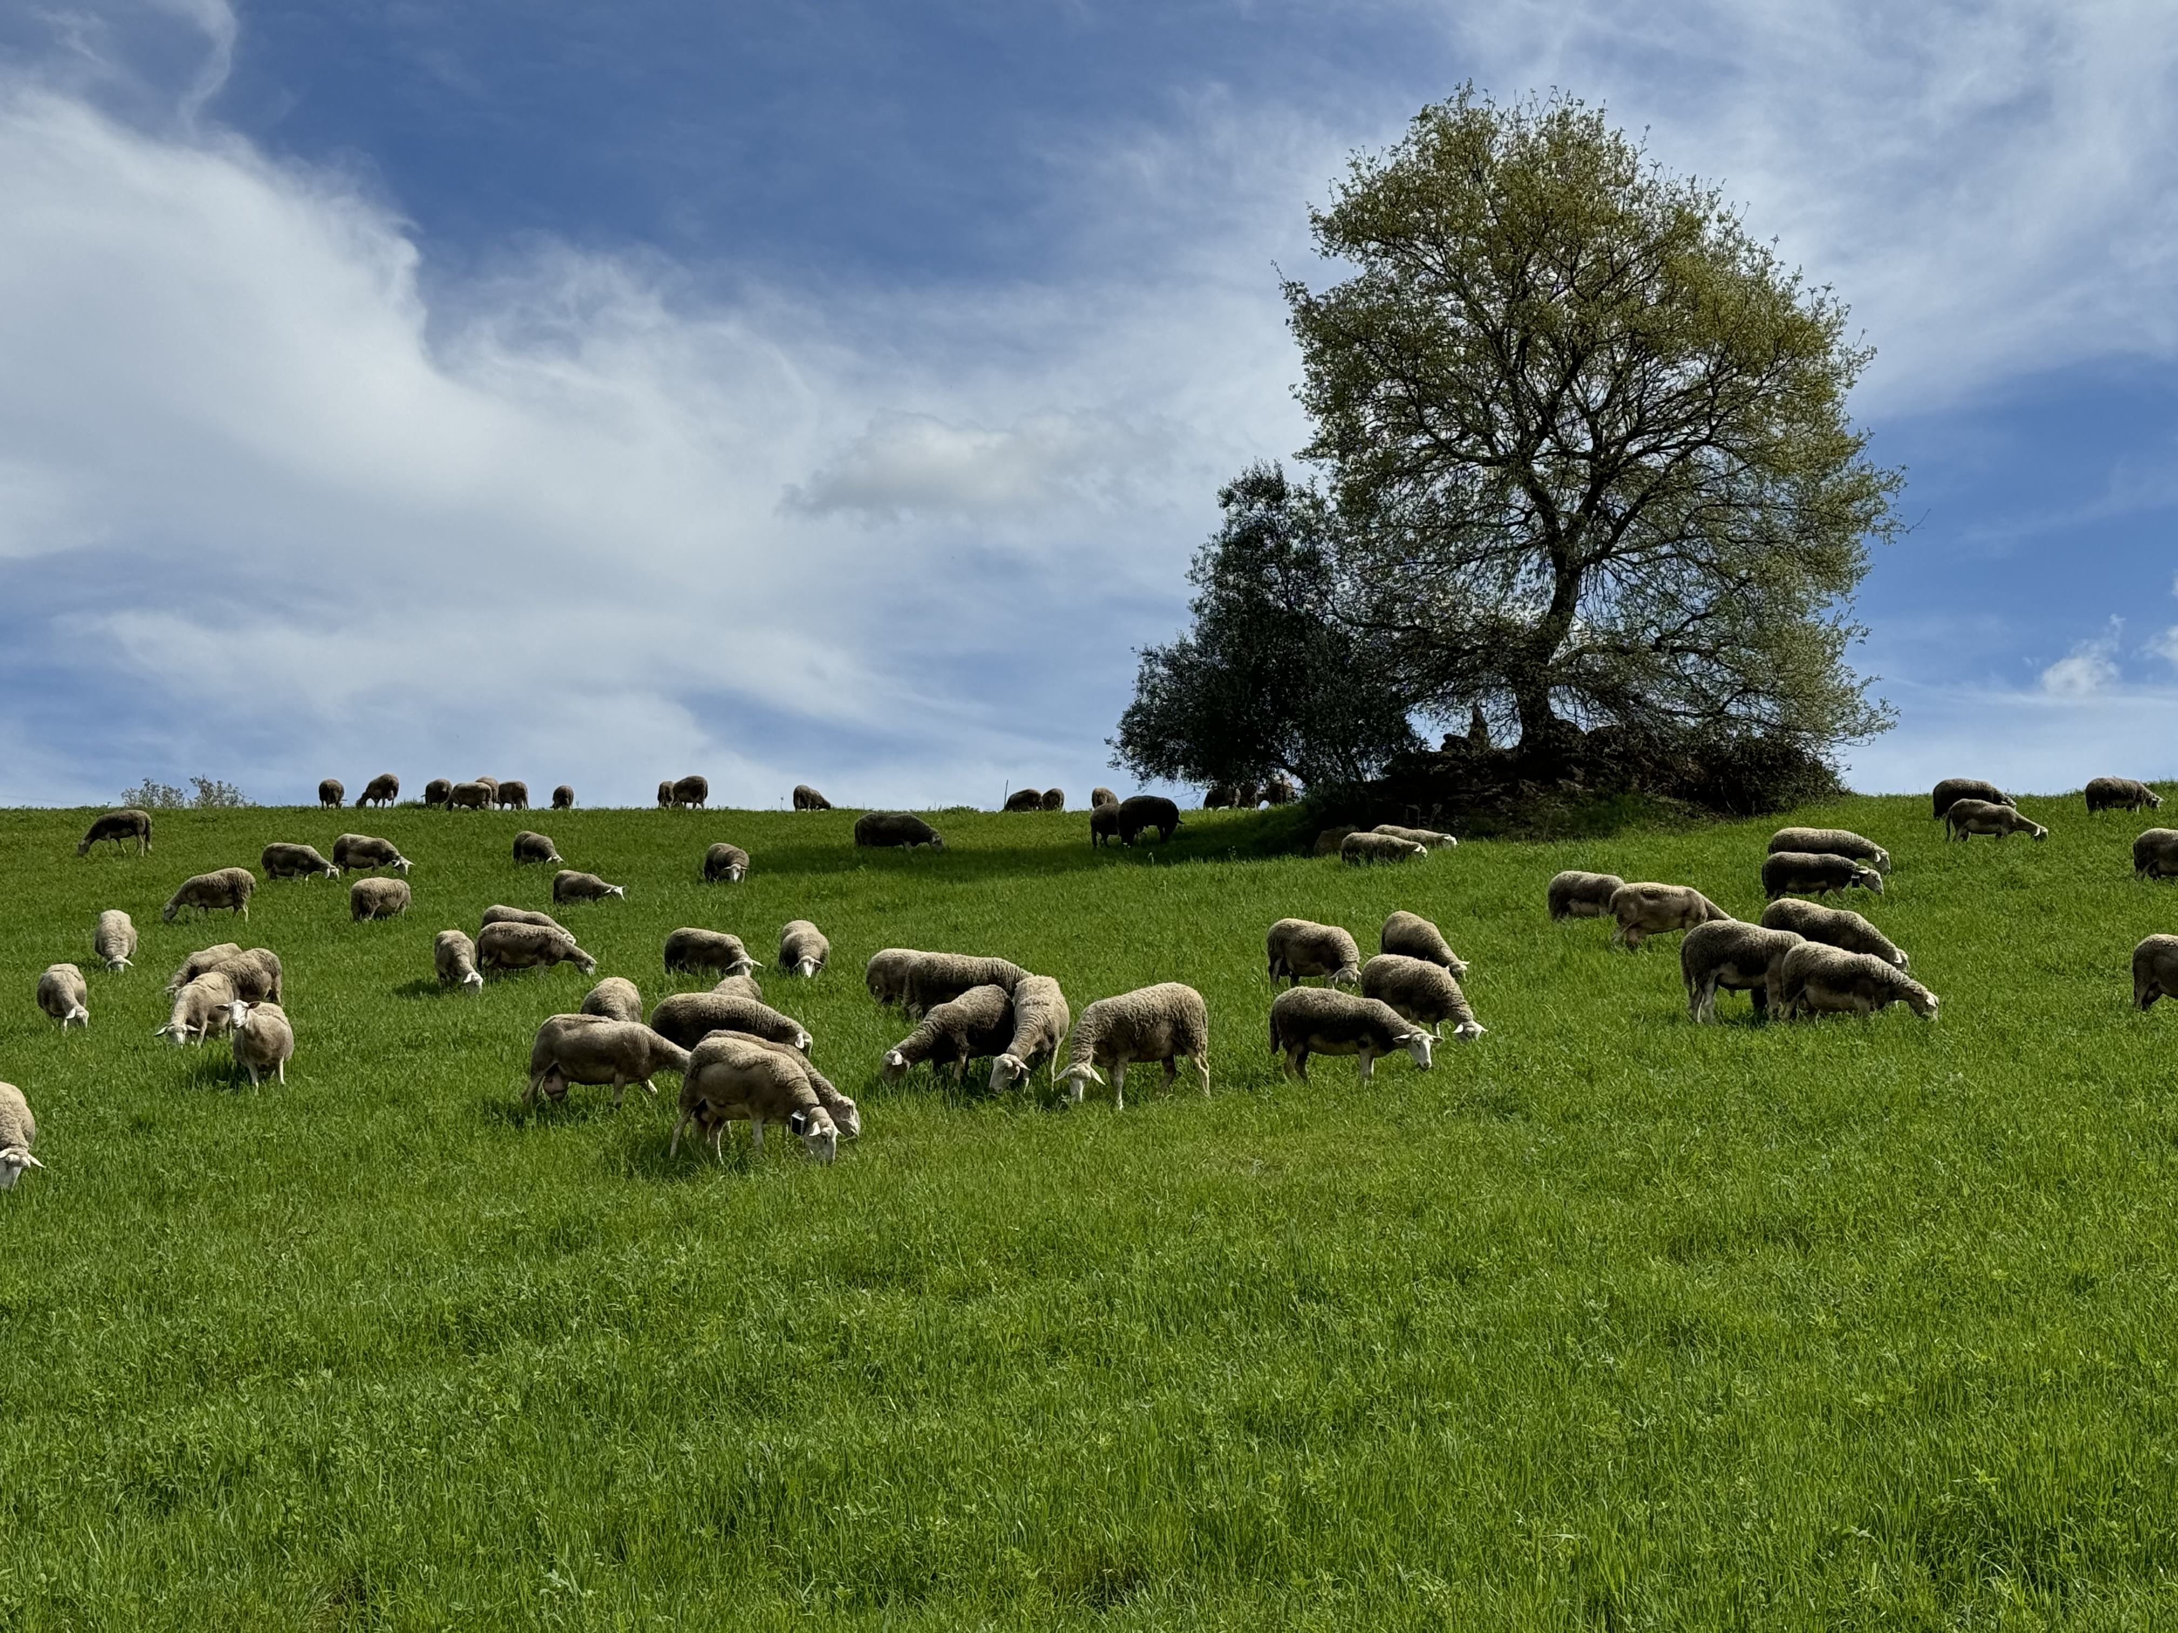
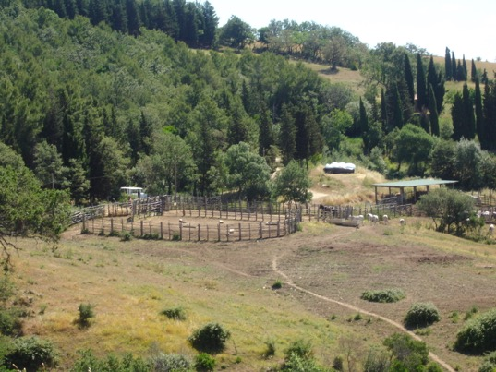
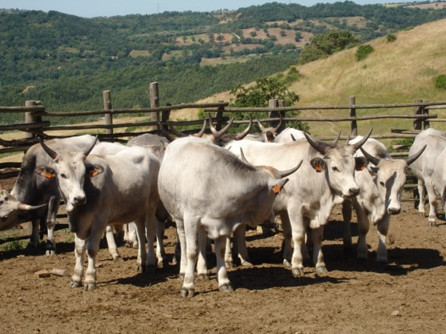
Principali realtà zootecniche toscane
(Sistemi semi-estensivi)
PECORE DA LATTE
BOVINI DA CARNE
Dr. Luca Turini

Slide 11
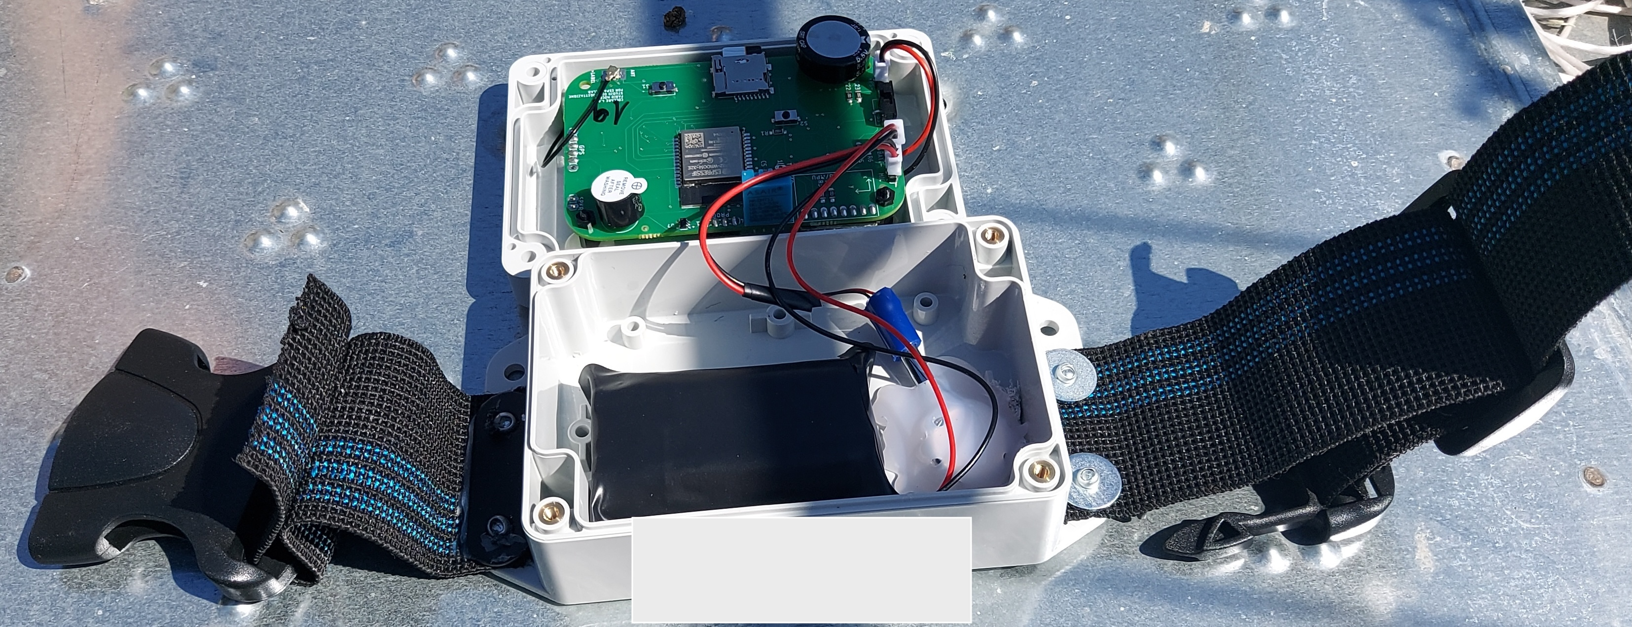
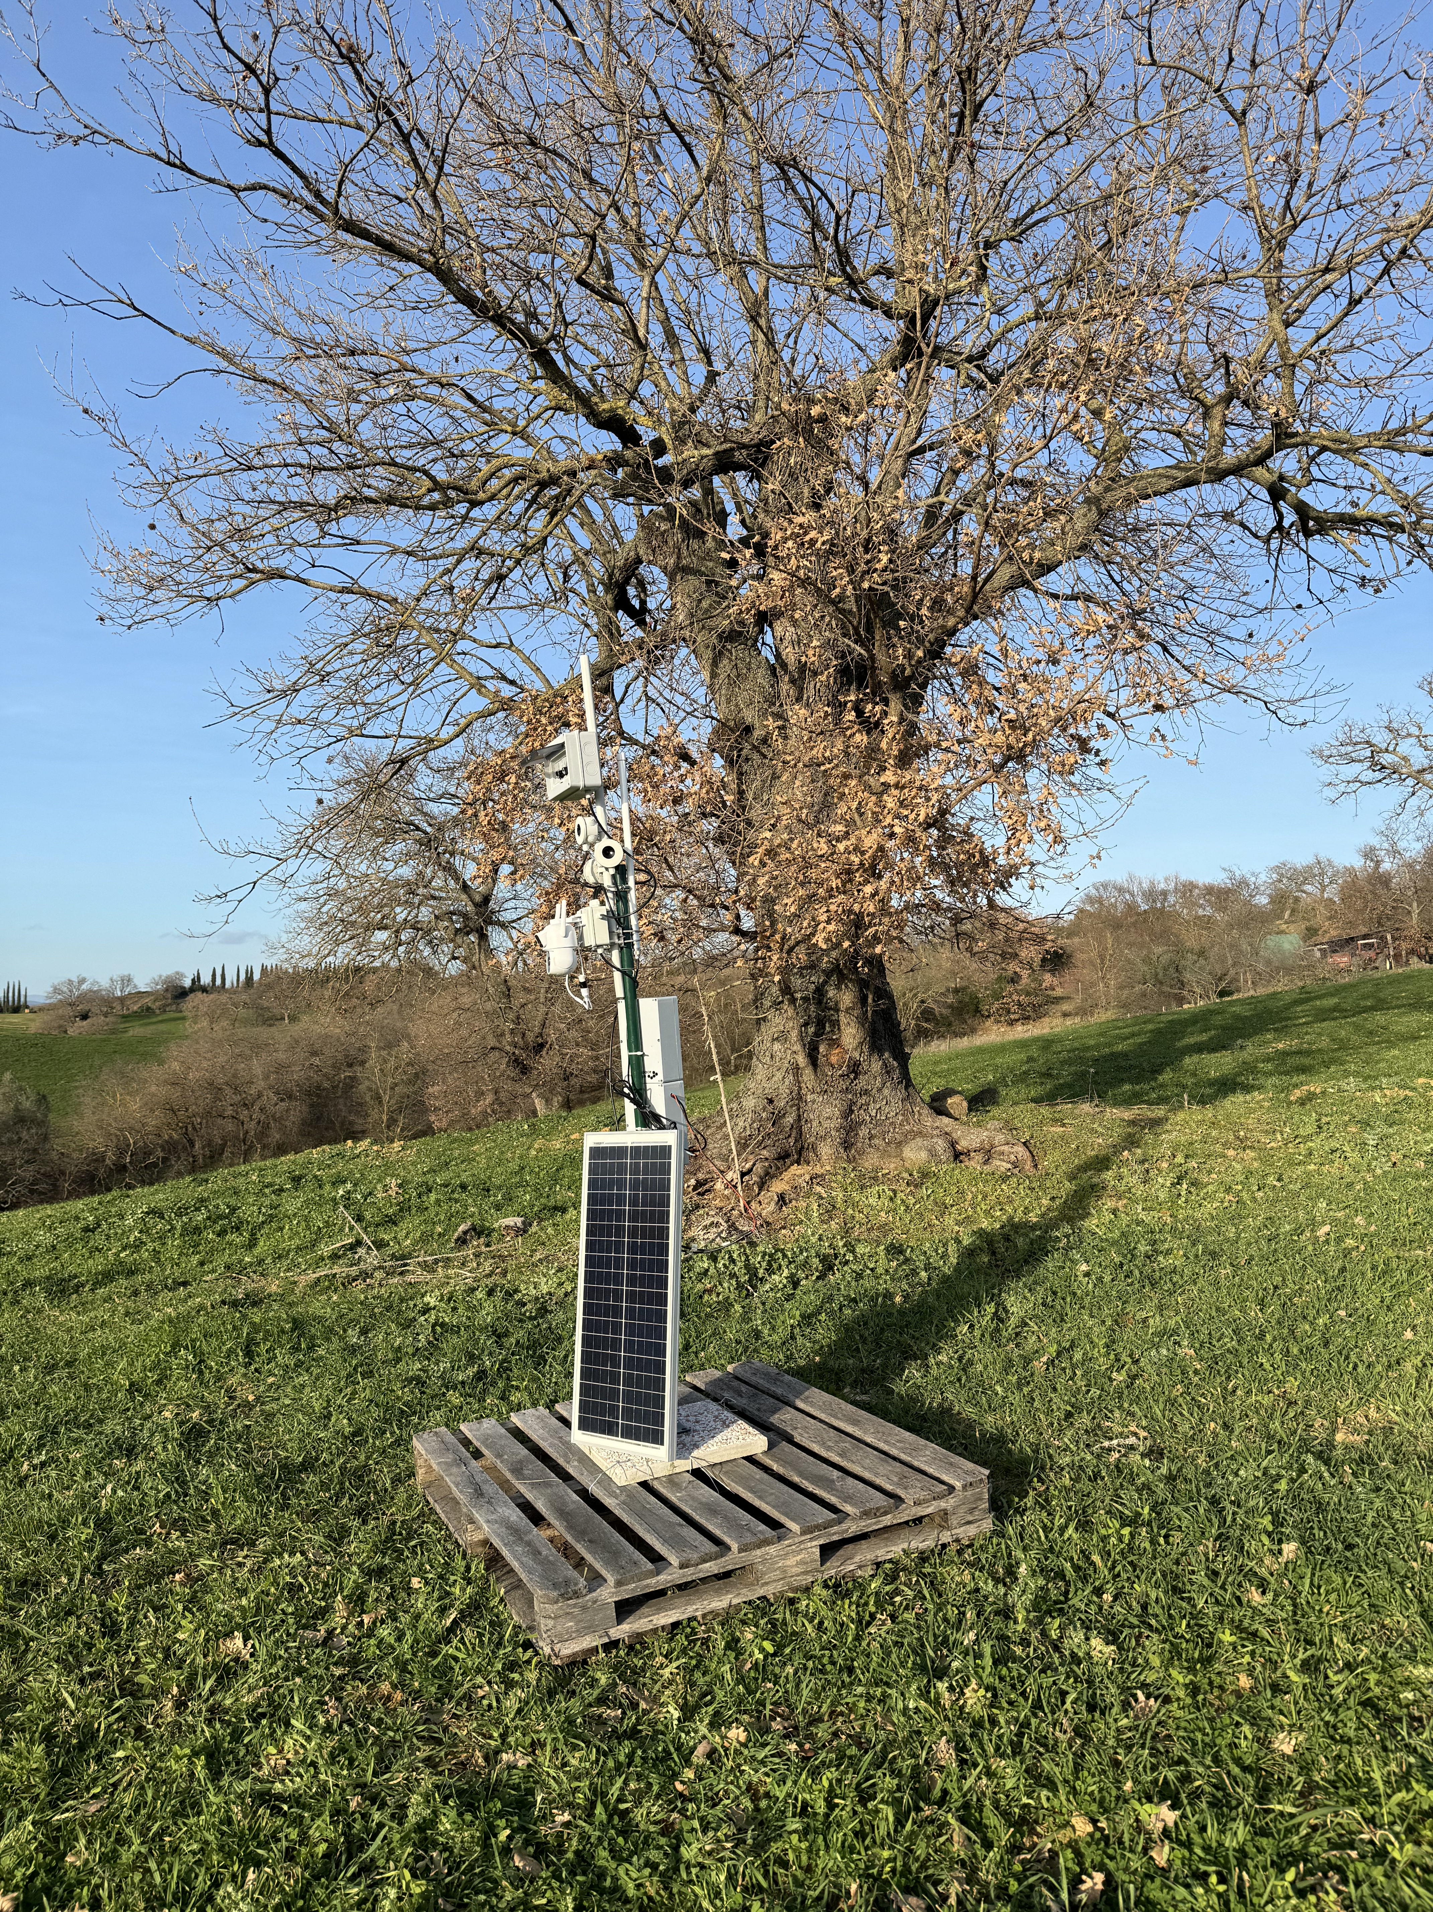
Principali realtà zootecniche toscane
(Sistemi semi-estensivi)
PRINCIPALI PROBLEMATICHE RISCONTRATE
Batteria
Trasmissione dati
Dr. Luca Turini

Slide 12
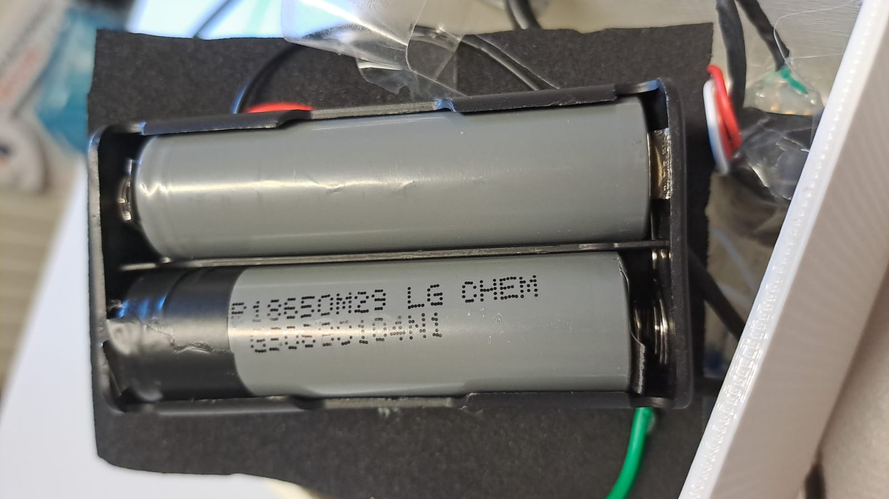
Principali realtà zootecniche toscane
(Sistemi semi-estensivi)
PROBLEMI BATTERIA
Durata
Dimensione
Ricarica
Frequenza invio dati
Dr. Luca Turini

Slide 13
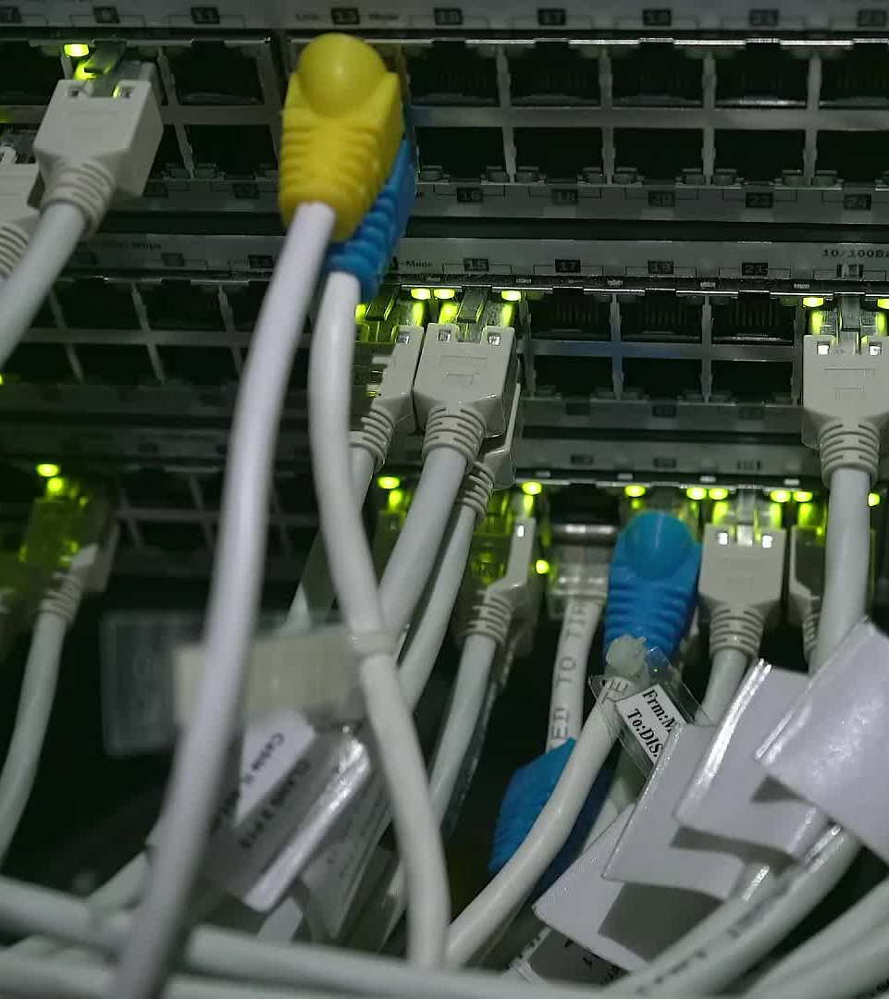
Principali realtà zootecniche toscane
(Sistemi semi-estensivi)
PROBLEMI TRASMISSIONE DATI
Tipo di rete
Frequenza invio dati
Quantità dei dati da inviare
Dr. Luca Turini

Slide 14

Progetto PrecisionSheep 2.0
Dr. Luca Turini

Slide 15
Innovazioni del Progetto
Pettorine intelligenti
Implementazione della sala di mungitura con flussimetri, lettori RFID e NIR
APP per il monitoraggio dei dati dei singoli animali
Dr. Luca Turini

Slide 16
Obiettivi del Progetto
Ottimizzare efficienza produttiva e benessere animale attraverso un monitoraggio del gregge;
Monitorare il comportamento degli animali per individuare e gestire precocemente situazioni di stress che possono compromettere la produttività e il benessere degli animali.
Monitorare la produzione quanti-qualitativa di latte al fine di ottimizzare la gestione alimentare e tecnica del gregge
Automatizzare procedure di controllo degli animali per ridurre carico lavorativo allevatori e favorire ricambio generazionale.
Favorire la transizione digitale del settore e il suo ammodernamento tecnologico
Dr. Luca Turini

Slide 17
Risultati attesi
Riduzione dei costi operativi, maggior produttività e benessere degli animali.
Quantificare impatto dello stress ambientale sulla produttività e sul benessere degli animali.
Ottenere dati su produzione giornaliera dei singoli animali tramite uso dei lattometri e l’analisi NIR della qualità del latte per ottimizzare la gestione alimentare.
Miglioramento della razione, riduzione degli sprechi con uso più efficiente delle risorse e conseguente riduzione dell’impatto ambientale e incremento della produttività/capo.
Dr. Luca Turini

Slide 18
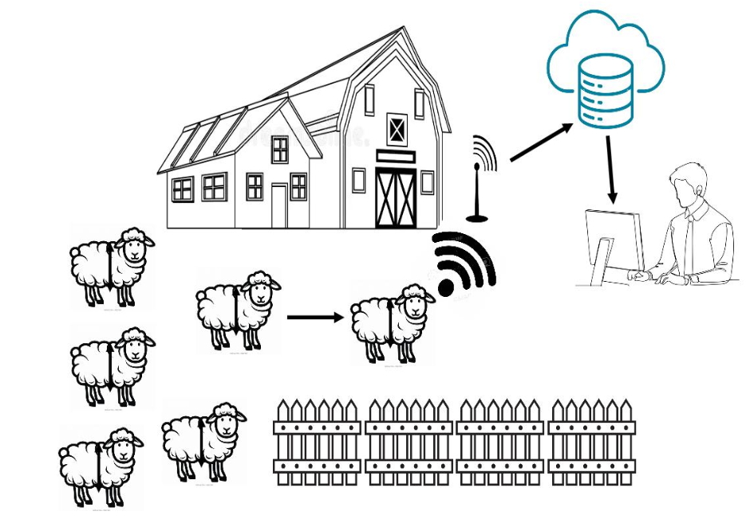
Progetto Pettorina
Dr. Luca Turini

Slide 19
Progetto Pettorina – 1° parte
Realizzazione prototipo per raccogliere i dati per lo sviluppo degli algoritmi. I segnali grezzi acquisisti e registrati on-board (SD card) per poi essere scaricati e analizzati off line.
Sviluppo app che via Bluetooth invierà dei marcatori per segnalare le azioni dell'ovino, come ad esempio “in movimento”, “fermo”, “mangia” ecc.
Dr. Luca Turini

Slide 20
Progetto Pettorina – 2° parte
Dati raccolti dovranno essere trasmessi wireless ad una stazione di ricezione che si trova nella zona di mungitura dove gli ovini si recano due volte al giorno.
Stazione di ricezione composta da router wi-fi con SIM card per la connessione a internet.
Quando l'animale entra nella zona di mungitura automaticamente il dispositivo si collega alla rete wi-fi ed invia i dati elaborati su cloud (database). Per la visualizzazione dei dati sarà sviluppato un apposita web application.
L'applicazione permetterà di visualizzare i dati, i grafici nel tempo e permetterà di avere uno storico delle acquisizioni.
Dr. Luca Turini

Slide 21
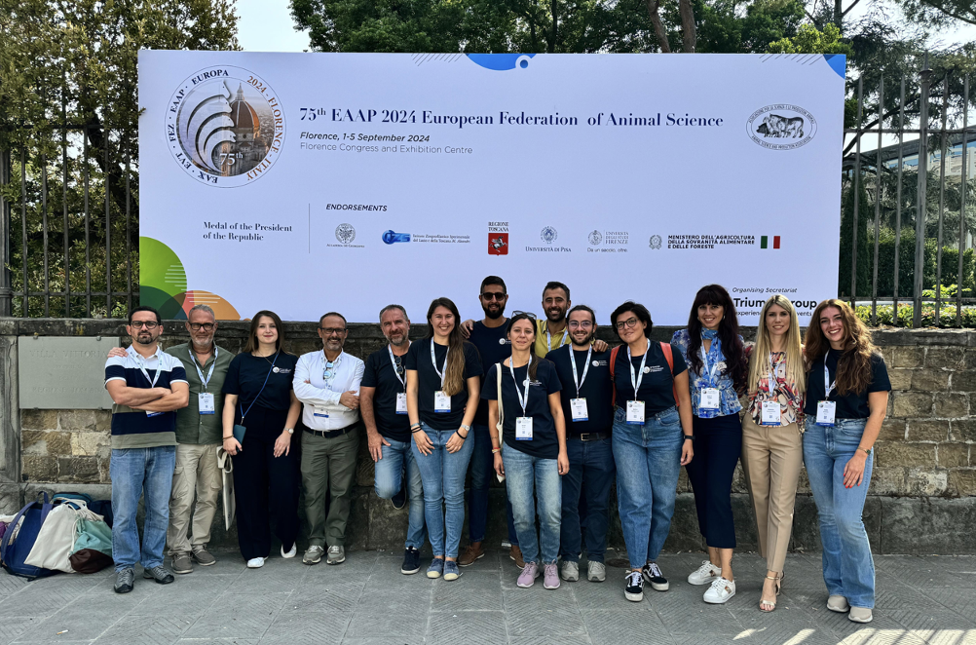
GRAZIE
Dr. Luca Turini

